Slide 1
Oracle DB & SQL Developer Bölüm - V
Dr. Öğr. Üyesi Sevdanur GENÇ
sgenc@kastamonu.edu.tr

Slide 2
Ajanda
PL/SQL’de İş Blokları(Transaction)
İndeksler (Indexes)
Prosedürler (Yordamlar)
Fonksiyonlar (Functions)
Görünümler (Views)
Tetikleyiciler (Triggers)
İmleçler (Cursors)
Paketler (Packages)
Kullanıcılar ve Roller (Users and Roles)

Slide 3
PL/SQL’de İş Blokları (Transaction)
PL/SQL’de transactionlar sistem tarafından yönetilen bir yapıdır. Veri bütünlüğünü ve doğruluğunu sağlamak amaçlı iş blokları oluşturulur. İstenildiği takdirde kullanıcılarda transcation blokları oluşturabilirler. Transaction mantığı için en güzel örnek, bir ATM’den para çekme işlemi sırasında bir banka bir transaction oluşturur. Parayı çekip işleminiz bitmeden bir elektrik kesilmesi ya da başka bir sorunla karşılaştığında sistem hemen bloke olacak ve yapılan işlemler geri alınacaktır. Genel olarak üç ifadesi vardır. Bunlar:

Slide 4
PL/SQL’de İş Blokları (Transaction)
COMMIT: Yapılan işlemlerin doğruluğu sonucu işleme onay verilmesi işlemidir.
ROLLBACK: Yapılan işlemler sonucunda bir sorunla karşılaşıldığında istenilen noktaya ya da işlemin başından tüm yapılanları geri alma işlemidir.
SAVEPOINT: İş bloğu içerisinde istenilen yere dönüş noktaları koyulabilir. Buna örnek bilgisayar oyunlarında her geçilen seviyeden sonra kayıt ederek, tekrar oyuna girdiğinizde o seviyeden ya da kayıtlar içinden istediğiniz yerden oyuna devam etmeyi sağlayan işlemdir.
Notes:
Örnek: Bu örneğimiz transaction işlemlerinin hepsini içeren bir örnek için tasarlanmıştır. Anlatımlı bir örnektir.

Slide 5
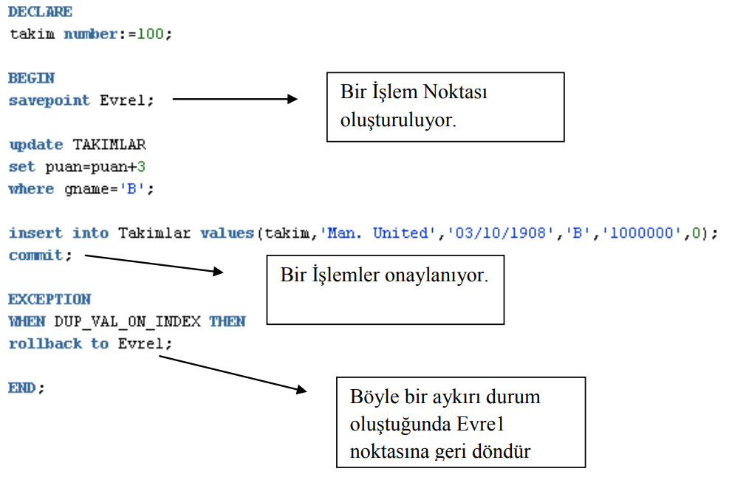
Not: Rollback to Evre1 yerine direk Rollback yazarsak yine aynı işlemi yapardı. İşlemlerin hepsi geri alınırdır. Fakat aynı şey değildir. Buna dikkat etmeliyiz. Evre1 noktası işlem gövdesinin ortasında olsa oraya kadar işlemler geri alacaktır

Slide 6
İndeksler (Indexes)
İndeks yapıları özellikle tablolar üzerinde bir kaydı aramak için çok kullanılan yapılardır. Bunun yanında SQL cümlelerinin performansını arttırmak için tablolarda çok sorgulanan alanlara tanımlanırlar. SQL sorgularında bu tanımlanan alanların SELECT veya WHERE kısmında bulunmaları gerekmektedir. Bir tabloda indeks olmaması, işlemlerde tüm tablo verilerinin taranması anlamına gelmektedir. Bu istenmeyen bir durumdur. Bunun yanında INSERT cümleciklerinde İndeksler sistemi yavaşlatmaktadır. Sebebi girilen kayıta göre tüm indekslerin güncellenmesi gereğidir. Oracle’ın indeks yapısı default olarak B-Tree yapısıdır. İndeks tanımlandığında, tanımlı alanlar bir segmentte tutulur. Aranan değer B-Tree arama algoritmasına göre bulunarak onun ROWID değerine göre tablodan değer çekilir.

Slide 7
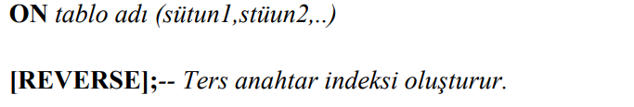
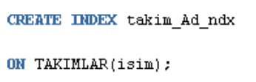
PL/SQL’de indeks tanımlamak için söz dizimi;
Örnek: Takımlar tablosunda takım adı üzerinde bir index oluşturalım.
Not: Bir tablo oluşturulduğunda birincil anahtar alanına sistem tarafından indeks oluşturulur. DROP komutu ile indeks yok edilebilir, ALTER komutu ile üzerinde değişiklikler yapılabilir.

Slide 8
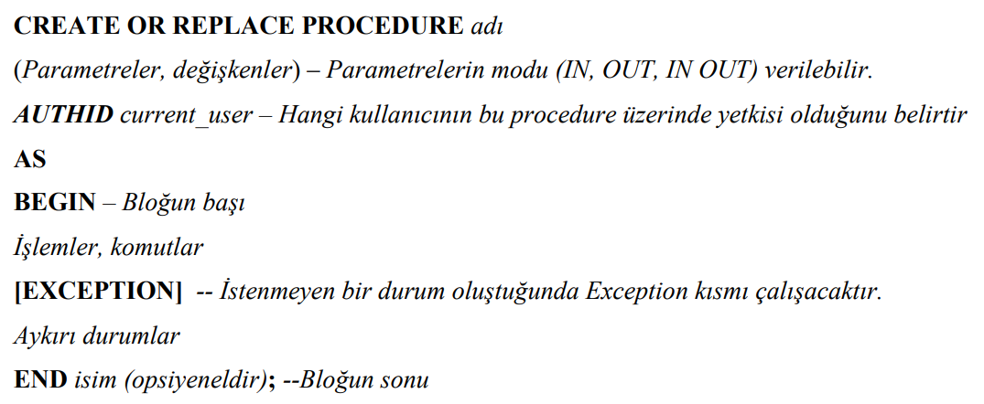
Prosedürler (Yordamlar)
Prosedürler ya da başka deyişle yordamlar alt programlar olarak bilinirler. Birden fazla değer döndürebilirler. Belirli işlevleri yeri getirmek amaçlı kullanılırlar. CREATE PROCEDURE ile bir yordam oluşturularak BEGIN – END bloğu arasında istenen işlemler, kodlar yürütülebilir.

Slide 9
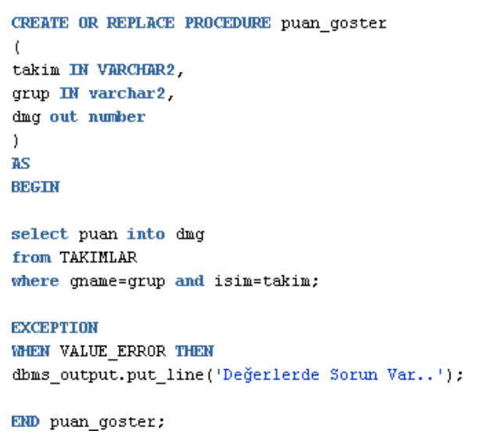
Prosedürler (Yordamlar)
Örnek: Dışarıdan değer olarak takımın adı ve grubunu alan, geriye bu takımın puan değerini döndüren procedure kodunu yazınız.

Slide 10
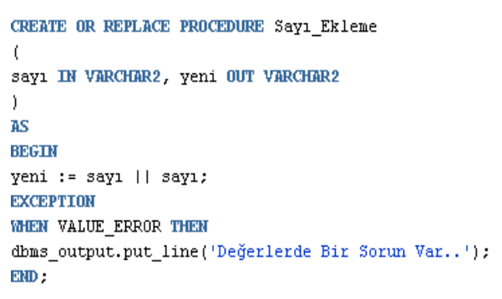
Prosedürler (Yordamlar)
Örnek: Girilen karakter tipindeki iki ifadeyi yan yana yazan prosedürü kodlayınız.
Not: || operatörü iki karakter ya da string ifadeyi yan yana yazmayı sağlar. Karakterleri birleştirir.

Slide 11
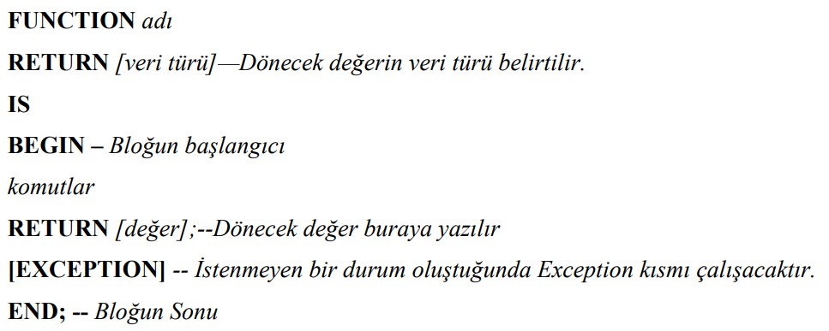
Fonksiyonlar (Functions)
Fonksiyonlar yapı olarak prosedürlere benzeyen alt yordamlardandır. Fakat RETURN kelimesi ile söz dizimleri birbirinden ayrılır. Bir değeri hesaplayıp döndürmek amaçlıdırlar. CREATE FUNCTION komutu ile oluşturulurlar. Fonksiyon içinde RETURN ifadesine nerede rastlanırsa fonksiyon orada sonlanır. Fonksiyonlar SQL cümleleri ile de kullanılabilir.

Slide 12
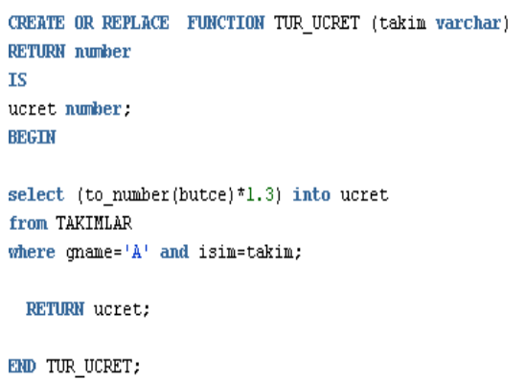
Fonksiyonlar (Functions)
Örnek: Dışarıdan değer olarak takımın adı girildiğinde ‘A’ grubunda ise bütçesine %30 turlama ücreti yansımış şekilde geri dönen fonksiyon kodunuz yazınız.

Slide 13
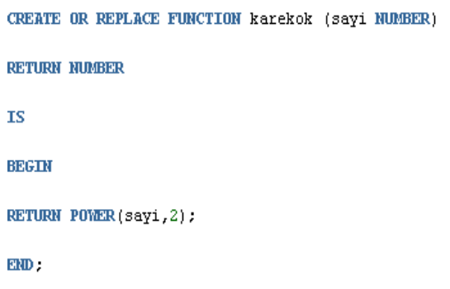
Fonksiyonlar (Functions)
Örnek: Girilen sayının karekökünü döndüren basit ve anlaşılır kodu yazınız.
Not: to_number parametresi karakter tipindeki bir alanı sayıya çevirir. POWER fonksiyonu ise bir sayının istenilen sayıda üssünü alır.

Slide 14
Görünümler (Views)
Görünümler(View), tablolardaki verilerin bir veya birden fazla tablodan istenildiği şekilde bir arada sunulmasını sağlayan tanımlanmış sorgulardır. Aynı tablolar gibi satırlar ve sütunları içeren sanal tablolar olarak da tanımlanabilir. Tablolardan fakı ise tablolar verileri tutarak veri tabanında yer kaplarlar fakat view veri depolamaz, yer tutmazlar. Sadece SQL sorgusu veri tabanın veri sözlüğünde tutulmaktadır. Bunun yanında içerisinde veri barındırabilen ve sürekli olarak güncellenebilen görüntü türüne materialized view denmektedir. View ile bir ya da birkaç tablodan seçtiğimiz verileri okuyabiliriz hatta bazı durumlarda veri girişi, veri güncelleme de yapabiliriz. Aslında View için ana tablolardan veri getiren bir işaretçi olarak da ifade edebiliriz.

Slide 15
Görünümler (Views)
View yapısının bize avantajları listelersek;
Birden çok tabloyla(join işlemi) çalışırken uzun ve karmaşık SQL ifadelerinden kurtulmayı sağlar.
Veriye ulaşmada performans arttırır.
Verinin istenmeyen tarafına erişimini sınırlar. Buna bir örnek vermek gerekirse bir personel tablosuna erişen şirketin müdürü tüm personel alanlarını listeleyebilirken, müdür yardımcısı ve diğer yetkililerin personel tablosundan maaş alanını görmesi istenmeyebilir, işte o zaman view oluşturarak diğer yetkililerin personel tablosunun yerine view’i sorgulamasını sağlayabiliriz.
Veriyi kontrol altında tutar.
Görünümü daha iyi anlayabilmek için temel tablo ve görünüm ilişkisini anlatan sıradaki şekle bakabilirsiniz

Slide 16
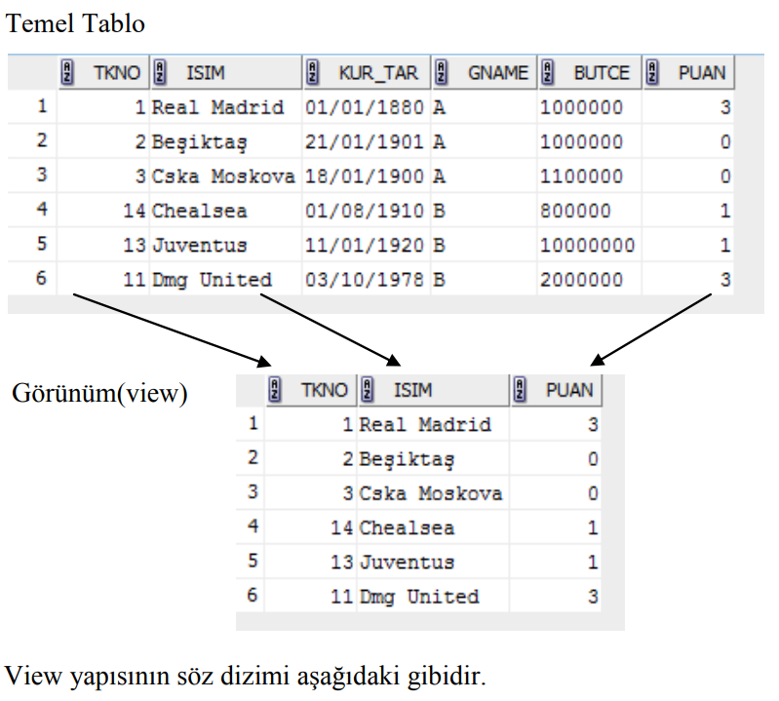
Görünümler (Views)

Slide 17
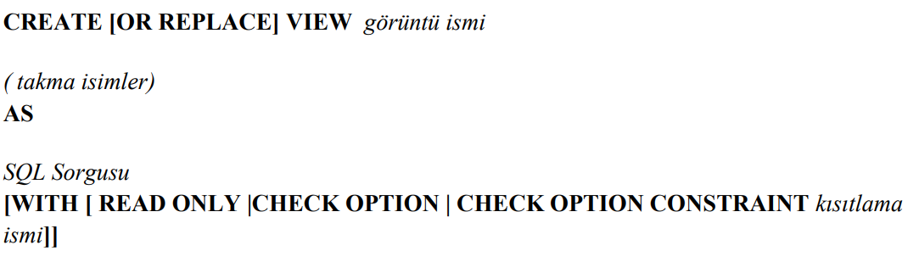
Görünümler (Views)

Slide 18
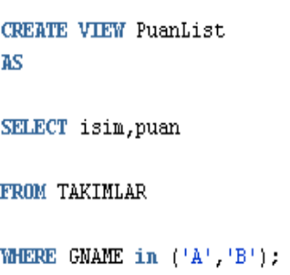
Görünümler (Views)
Örnek: A ve B grubundaki takımların isim ve puanlarını listeleyen view oluşturunuz.

Slide 19
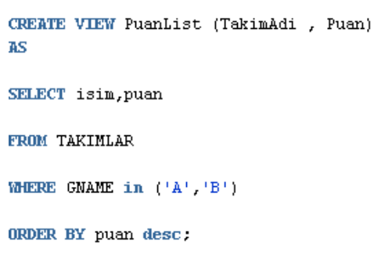
Görünümler (Views)
Örnek: A ve B grubundaki takımların isim ve puanlarını azalan sırada ve takma isim kullanarak listeleyen view oluşturunuz.

Slide 20
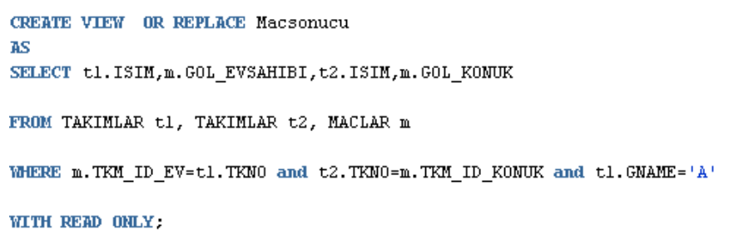
Görünümler (Views)
Örnek: A grubundaki takımların adlarını ve maç sonuçlarını listeleyen view oluşturunuz.
Not: Bunun yanında view silmek için DROP VIEW ve değiştirmek için ALTER VIEW komutu kullanılmaktadır. DROP ve ALTER komutları kitap içinde anlatılmıştır

Slide 21
Tetikleyiciler (Triggers)
Tetikleyiciler (trigger) , veri tabanında bir işlem yapıldıktan sonra ve öncesinde ya da süreçler içinde işleme alınan PL/SQL blokları ya da işlemleridir. Tetikleyici veritabanına yük bindirir. Bunun için tablo kısıtlamaları ya da diğer nesnelerle yapabileceğimiz işlemleri tetikleyici kullanarak yapmamak gerekir.

Slide 22
Tetikleyiciler (Triggers)
Fakat bunun yanında tetikleyiciler ile bir çok işlem yapılabilir. Bunlar için senaryolar vermek gerekirse;
Bazı saatlerde veri tabanında yapılan işlemlere izin vermemek olabilir.
Yılı dolan personelin maaşına otomatik zam yapmak verilebilir.
Veri eklenildiğinde, silindiğinde ya da güncelliğinde yapılacak işlemler verilebilir

Slide 23
Tetikleyiciler (Triggers)
Tetikleyiciler genel olarak üç grupta toplanabilir.
Before, After Tetikleyicileri
Kullanıcı giriş, çıkışları, DDL cümleleri (CREATE, ALTER ve DROP, veritabanı ve şema ) ve DML cümleleri (DELETE, UPDATE, INSERT, tablo işlemleri ) için tasarlanmıştır.
Instead Of Tetikleyicileri
Görünümler için tasarlanmıştır.
Sistem Tetikleyicileri
Bir sistem olayında tasarlanmıştır. Bunlar veritabanının başlatılması, sonlandırılması ya da sunucu(server) hata mesajlarıdır. eyiciler genel olarak üç grupta toplanabilir.
Notes:
Tetikleyiciler konusunda, bu sunumda Before ve After tetikleyicileri üzerine örnekler verilmiştir. Daha fazla bilgi ve örnek için http://otn.oracle.com/tech/pl_sql sitesine bakabilirsiniz.

Slide 24
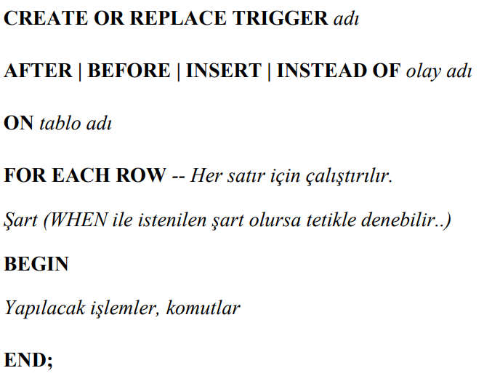
Tetikleyiciler (Triggers)

Slide 25
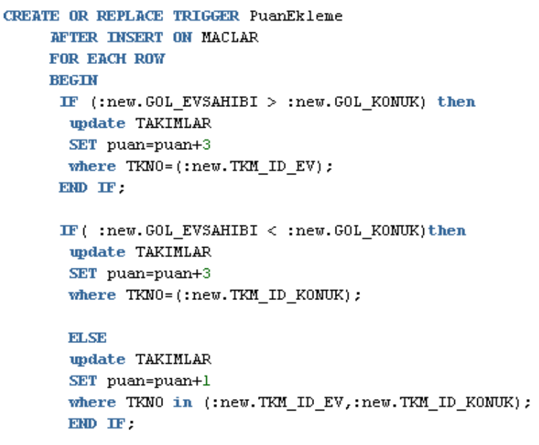
Tetikleyiciler (Triggers)
Örnek: Maçlar tablosuna yeni maç girildiğinde sonuçlara bakarak takımların puanlarını güncelleyen tetikleyici kodunu yazınız.

Slide 26
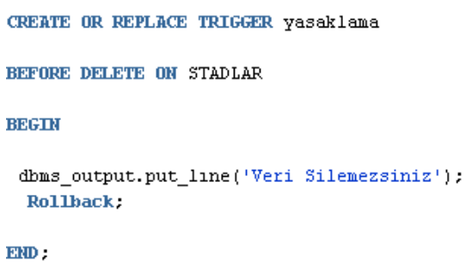
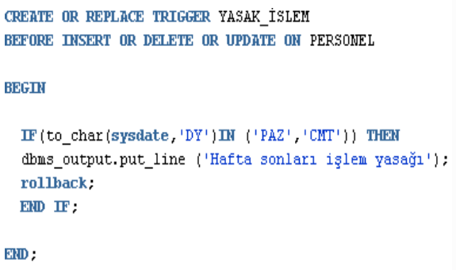
Tetikleyiciler (Triggers)
Örnek: İlk örnek STADLAR tablosundan veri sildirmeyen Before tetikleyicisi, diğer örnek ise Cumartesi ve Pazar günleri silme, ekleme ve güncelleme işlemini engelleyen BEFORE tetikleyicisi örneğidir.

Slide 27
İmleçler (Cursors)
İmleçler, PL/SQL’de çok kayıt içeren tablolar üzerinde faydalıdır. Amacı birçok kaydın hafızaya getirilmesi ve üzerinde işlem yapılmasıdır. Oracle bu işlem için hafıza yer açmaktadır.
İki çeşit imleç mevcuttur. Bunlar Kapalı(Implicit) ve Açık(Explicit) imleç tipleridir.
Kapalı imleçler, sistem tarafından Select, Delete, Insert ve Update SQL cümleleri için açılan imleçlerdir. Açık imleç ise kullanıcı tarafından tanımlanan imleç tipidir.
Kapalı imleçler, PL/SQL bloklarında yazılan SQL cümleleri için sistem tarafından tanımlanır demiştik ve bunun özelliklerini taşımaktadır. Bu Özellikler:

Slide 28
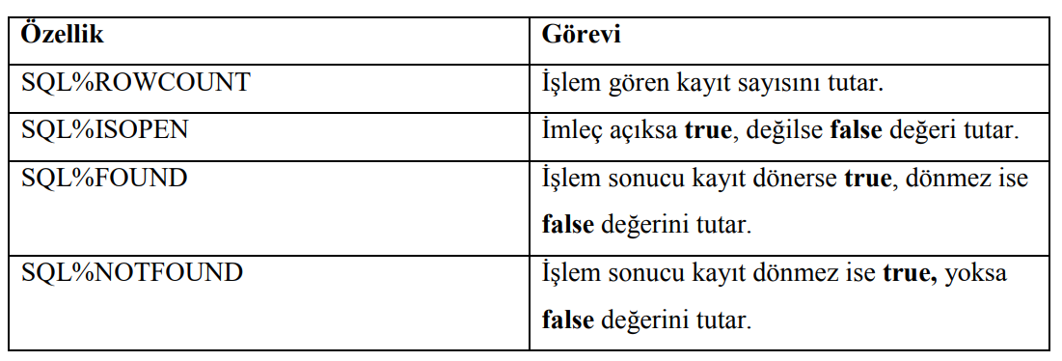
İmleçler (Cursors)

Slide 29
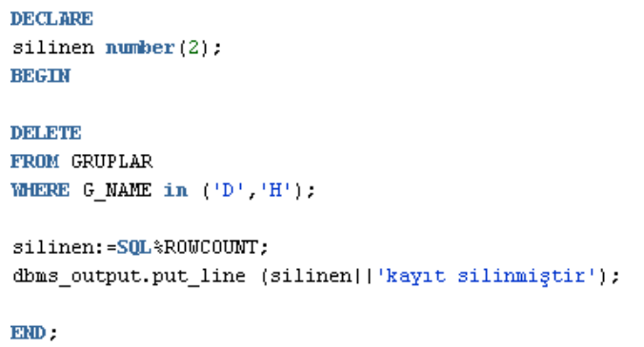
İmleçler (Cursors)
Örnek: Grup tablosundan veri silindiğinde silinen kaç kayıt olduğunu gösteren blok kodunu yazınız.
Bunun yanında açık imleçler, kullanıcılar tarafından özellikle güncelleme ve diğer işlemler için tanımlanırlar. Kayıtları getirmek için döngü içinde özellikle de For döngüsünü kullanmak çok faydalı olacaktır. Açık imleçlerde kontrol için üç komut özellik mevcuttur. Bunlar OPEN, FETCH ve CLOSE komutlarıdır. DECLARE kısmında tanımlanan imleç blok içerisinde OPEN komutu ile açılır. FETCH komutu ile kayıtlar tek tek çağırılıp, işlenir. CLOSE komutu ile imleç kapatılır. Bu işlemi bir örnek üzerinde görelim.

Slide 30
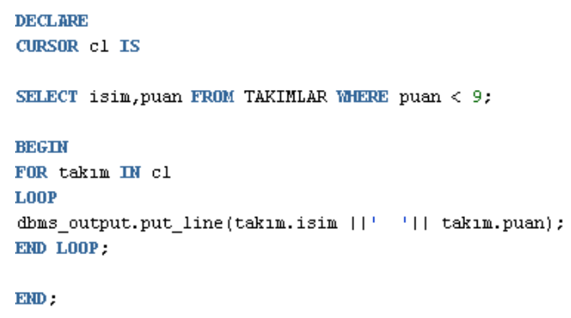
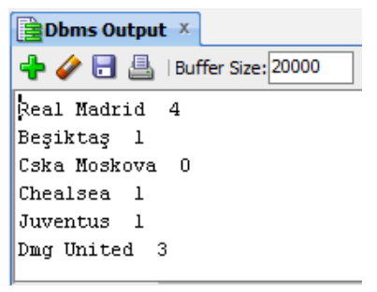
İmleçler (Cursors)
Örnek: Puanı 9’dan küçük olan takımların adlarını ve puanlarını yan yana yazan kodu yazınız.(Cursor kullanılacak.)

Slide 31
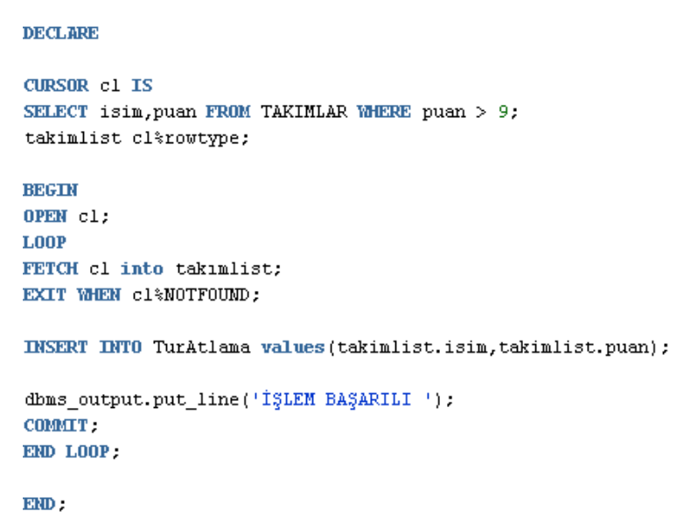
İmleçler (Cursors)
Örnek: Puanı 9’dan büyük olan takımların isim ve puan bilgilerini oluşturulan başka bir tabloya atan kodu yazınız.(Cursor kullanılacak.)

Slide 32
Paketler (Packages)
Paketler, mantıksal olarak ilişkili PL/SQL tipleri, alt programları gruplayan bir şema nesnesidir. Çoğu zaman sıklıkla ya da belirli bir işlem için kullanılan birden fazla veri tabanı işlemimiz var ise (procedure, function vb.) bu işlemlerin hem kullanımı hem de kolay takibi için paket yapısı kullanılır. Bize avantajları modülerlik, kolay uygulama dizaynı, bilgi saklama, iyi performans ve fonksiyonellik ekleme olarak sıralanabilir. Paketler genellikle iki kısımdan oluşur. Bunlar gövde(body) ve paket spec(specification) ifadeleridir. Spec, uygulamalarımız için ara yüzdür ve tipler, değişkenler, sabitler, aykırı durumlar, imleçler ve alt programlar için kullanılabilir. Gövde bölümü ise imleç ve alt programların tanımlandığı bölümdür

Slide 33
Paketler (Packages)
Sistemde kayıtlı paketler bulunmaktadır. Bunlar:
DBMS_OUTPUT – en çok bilinen, verileri ekranda göstermek için gerekli paket.
DBMS_PIPE – PIPE ile haberleşmeyi sağlar
DBMS_LOCK – Kullanıcı kilitlerini yönetir.
DBMS_ALERT—Spesifik veri tabanı değerleri değiştiğinde veri tabanı tetikleyicileri için alert kullanabilirsiniz..
UTL_FILE – PL/SQL kodlarını İşletim sistemi dosyalarına yazmak ve okumak için.
UTL_HTTP – PL/SQL kodlarıyla http protokolü belirtme çizgileri oluşturmak

Slide 34
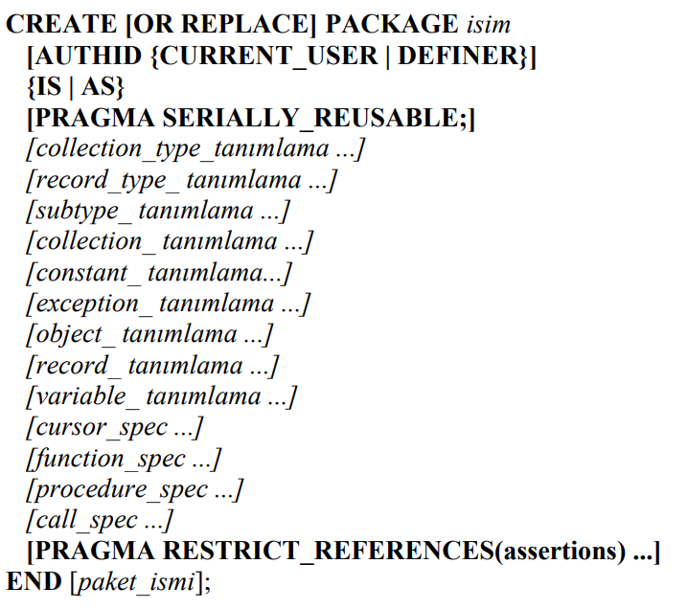
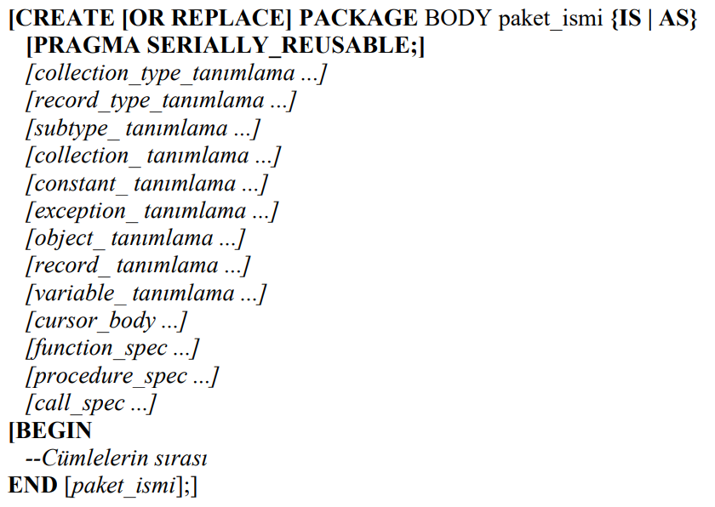
Paketler (Packages)

Slide 35

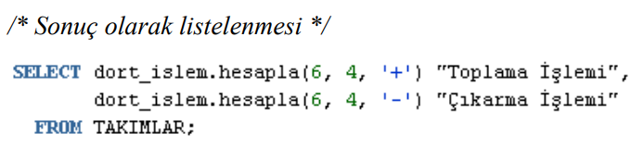
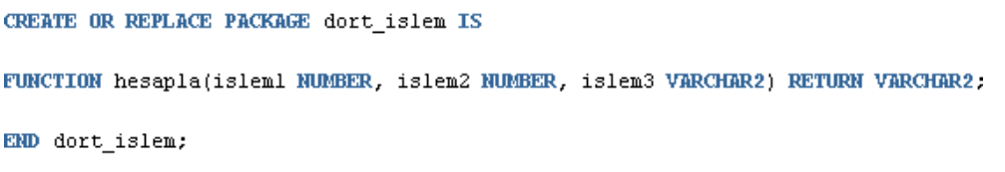
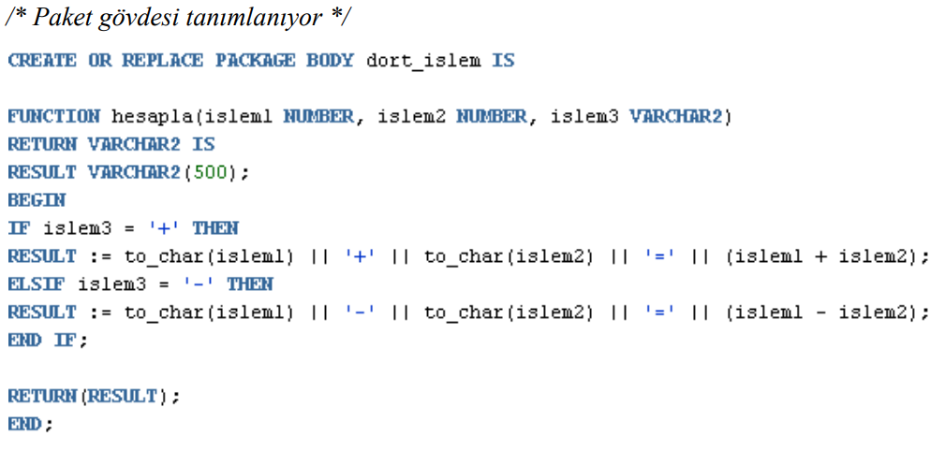
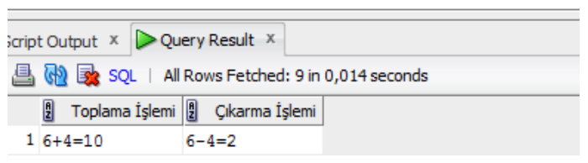
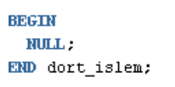
Paketler (Packages)
Örnek: İçerisinde iki değer ve işlem girilip toplama ve çıkarma işlemi yapılan paket kodunu yazınız.

Slide 36
Kullanıcılar ve Roller (Users and Roles)
Oracle’da veri tabanına erişecek, tablolar üzerinde işlem yapabilecek, çeşitli rollerde kullanıcılar yaratılabilir. Bölümün başında Oracle 10g veri tabanı erişim web konsolundan DMG adlı bir kullanıcı oluşturup ona roller vermiştik. Fakat veri tabanını kurarken ilk giriş kullanıcısı olarak SYS ya da SYSTEM kullanıcısına bir şifre belirlemiştik. İşte burada bu iki kullanıcı, sistem yöneticisi olarak default gelmektedir. Bunun akabinde kullanıcılar oluşturmuştuk. Kullanıcı oluşturma ve rol atama işlemlerini PL/SQL komutları ile de yapabiliriz. Bu konuyu adım adım kodlar ile göstermek istiyorum

Slide 37
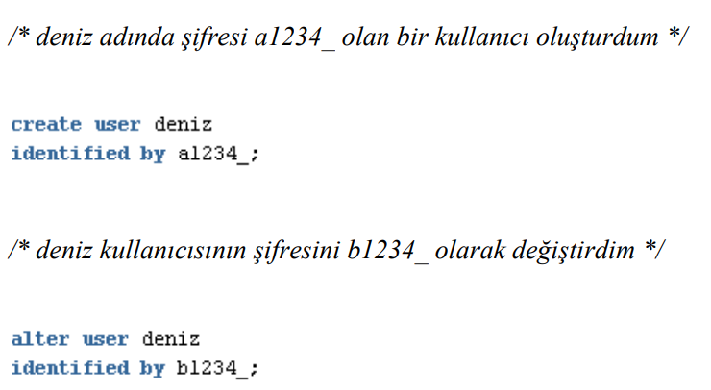
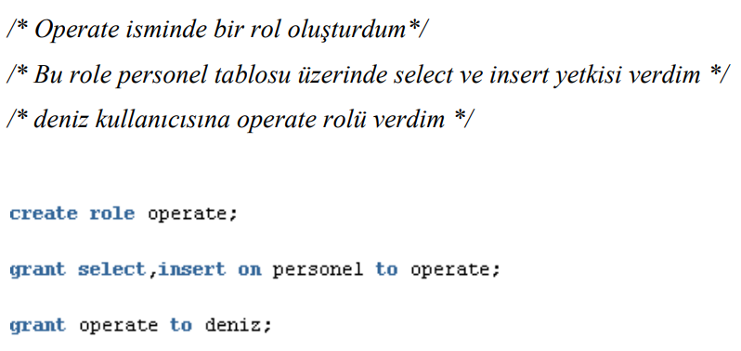
Kullanıcılar ve Roller (Users and Roles)

Slide 38
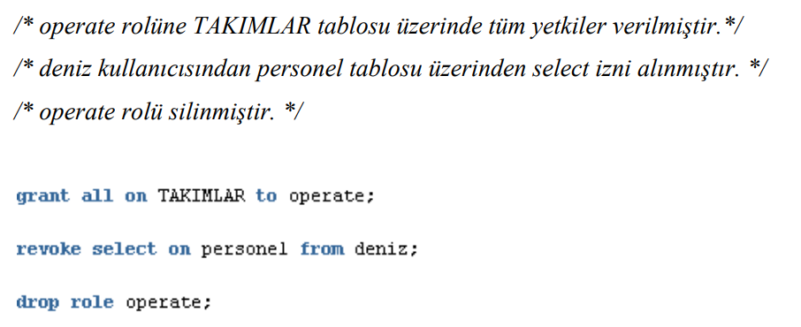
Kullanıcılar ve Roller (Users and Roles)

Slide 39
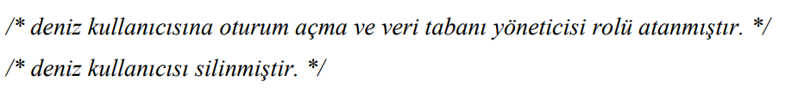
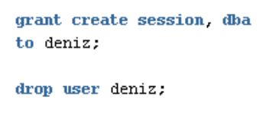
Kullanıcılar ve Roller (Users and Roles)
Not: Bu konuda tablo üzerindeki işlem yetkileri Select, Insert, Update, Delete, References, Alter, Index’ten oluşmaktadır. Veri tabanı üzerindeki yetkiler ve rollerden bazıları ise Create Table, Create Cluster, Create Synonym, Create View, Create Sequence, Create Database Link, Create Session ve önemli rol olan DBA(Database Administrator) rolüdür.

Slide 40
keyifli çalışmalar...

